Slide 1
Государственное бюджетное образовательное учреждение Центр развития ребенка детский сад №2262 «Звездочка» «Детское экспериментирование - средство интеллектуального развития дошкольников»

Slide 2
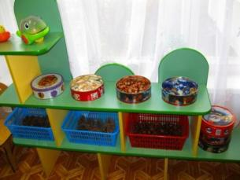
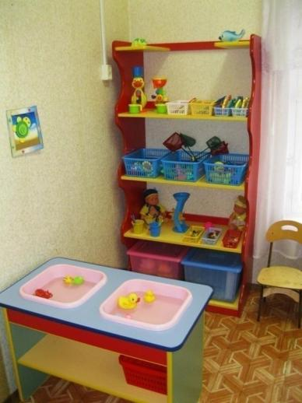
Материально-техническое обеспечение ЦЕНТР ВОДЫ И ПЕСКА

Slide 3
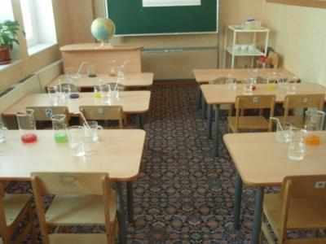
Мини лаборатория

Slide 4
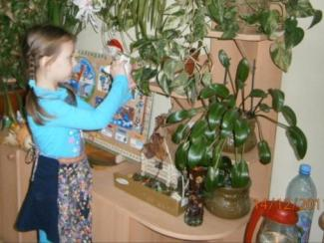
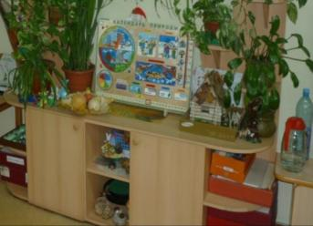
Уголки
детского экспериментирования

Slide 5
Задачи уголков экспериментирования: -развитие первичных естественнонаучных представлений ( наблюдательности, любознательности, активности); -мыслительных операций (анализ, сравнение, обобщение, классификация, наблюдение); -формирование умений комплексно обследовать предмет.

Slide 6
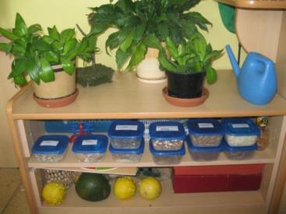
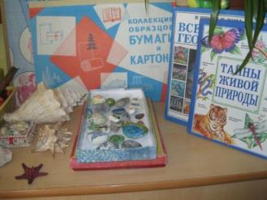
Содержание уголков экспериментальной деятельности
В уголке экспериментальной деятельности
должны быть выделены:
1) место для постоянной выставки, где размещают различные коллекции, экспонаты, редкие предметы (раковины, камни, кристаллы, и т.д.)
2) место для приборов и хранения материалов (природного, "бросового")
3) место для проведения опытов
4) место для неструктурированных материалов (песок, вода, опилки, стружка, пенопласт и др.)

Slide 7
Федеральные государственные требования к структуре основной общеобразовательной программы дошкольного образования
Санитарно-эпидемиологические правила и нормативы СанПиН 2.4.1.2660-10

Slide 8
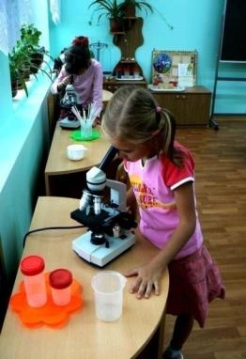
Структура детского экспериментирования
Вызвать интерес к поисковой деятельности.
Учить детей видеть и выделять проблему эксперимента.
Принимать и ставить перед
собой цель эксперимента.
Отбирать средства и
материалы для
экспериментальной
деятельности.
Развивать личностные свойства: целеустремлённость,
настойчивость, решительность.

Slide 9
принципы познавательного развития дошкольников
Принцип психологической комфортности
Принцип природосообразности – развитие в соответствии с природой ребёнка, его способностями и склонностями, индивидуальными особенностями, восприятием;
Принцип дифференцированного подхода – создание специальных педагогических ситуаций, помогающих раскрыть личностные способности и возможности воспитанников ;
Принцип деятельности – включение ребёнка в игровую, познавательную, поисковую деятельность с целью стимулирования активной жизненной позиции;
Принцип творчества – максимальная ориентация на творческое начало в игровой и продуктивной деятельности дошкольников, приобретение детьми собственного опыта творческой деятельности;
Принцип интеграции – интегративность всех процессов, реализующихся в образовательном пространстве.

Slide 10
Практические методы :
Тема должна быть интересна ребёнку, должна увлекать его.
Тема должна быть выполнима, решение её должно принести реальную пользу участникам исследования (ребёнок должен раскрыть лучшие стороны своего интеллекта, получить новые знания, умения, навыки). Для этого педагог должен разрабатывать любое занятие, точно формулировать вопросы, задачи, последовательность действий так, чтобы каждый ребёнок мог действовать осмысленно.
Тема должна быть оригинальной, в ней необходим элемент неожиданности, необычности.
Тема должна быть такой, чтобы работа могла быть выполнена относительно быстро. Учитывая особенность детской природы, дети младшей, средней, а иногда старшей группы не способны концентрировать собственное внимание на одном объекте долговременно, поэтому следует стремиться к тому, чтобы первые исследовательские опыты не требовали длительного времени.

Slide 11
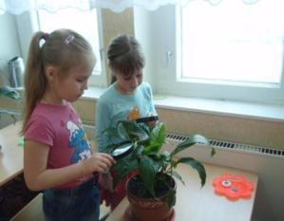
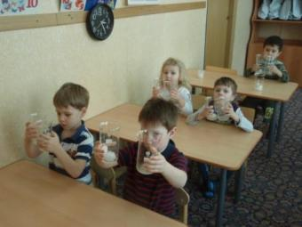
Формы работы по экспериментальной деятельности:
Непосредственный опыт
воспитателя с ребенком.
Самостоятельная деятельность детей.
Групповые и подгрупповые занятия .
Наблюдения в природе.
Рассматривание альбомов, фотографий (о природных явлениях, растениях, животных и т.д.)
Беседы (например «Путешествие воды»и т.д.)
Прогулка -экскурсия
Работа с
родителями

Slide 12
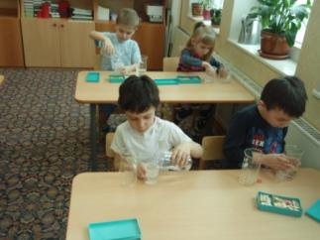
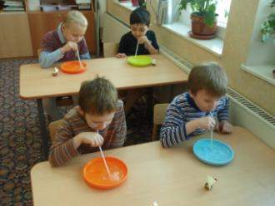
Правила безопасности жизнедеятельности детей
1. Работа под наблюдением взрослого.
2. Все вещества эксперимента брать только ложечкой.
3. Грязными руками не трогать глаза.
4. Не брать руки в рот.

Slide 13
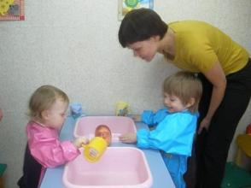
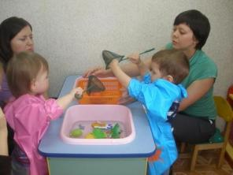
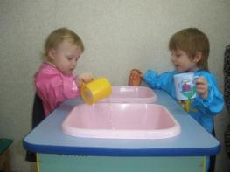
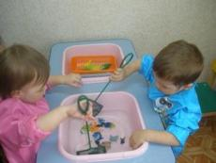
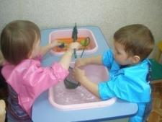
Развивающие игровые сеансы в Центре воды и песка
«Помогаем ёжику»
«Поймай рыбку»

Slide 14
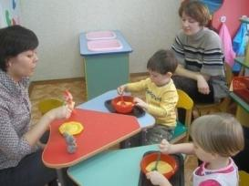
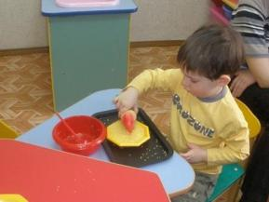
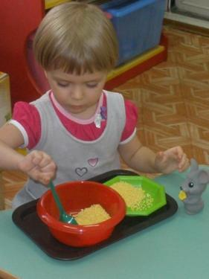
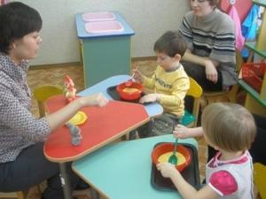
Знакомство с крупой

Slide 15
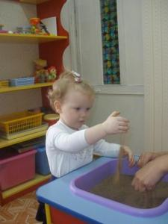
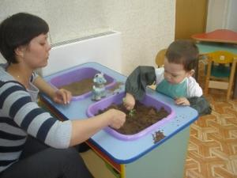
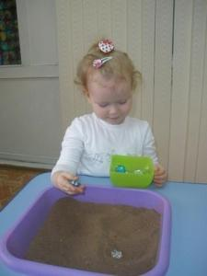
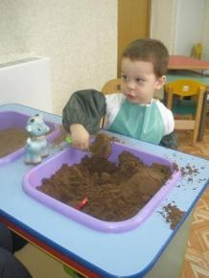
Изучаем свойства песка

Slide 16
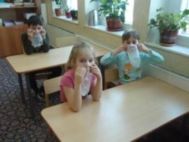
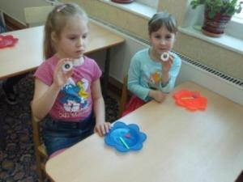
В мини лаборатории

Slide 17
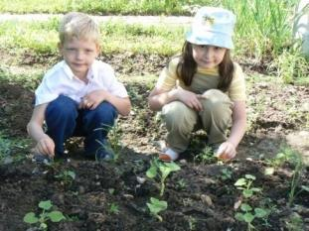
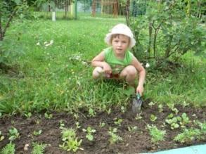
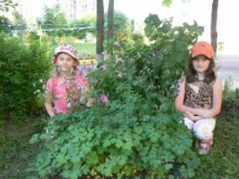
Взаимосвязь с другими видами деятельности Наблюдение и труд

Slide 18
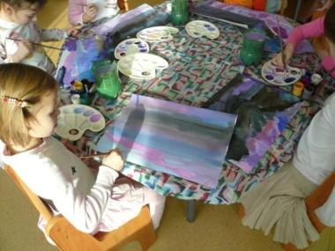
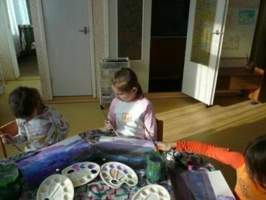
Продуктивная деятельность

Slide 19
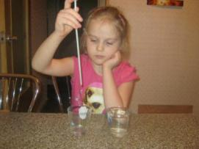
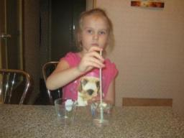
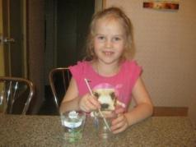
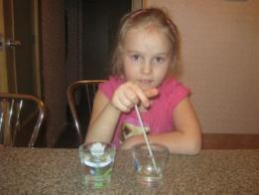
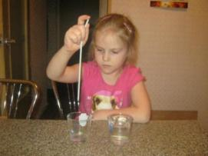
Опытная деятельность совместно с родителями (использование соломинка - пипетка)

Slide 20
Презентация подготовлена
старшим воспитателем
ГБОУ ЦРР-детский сад №2262
Хлуденевой О.Н.

